Slide 1

ChessEngine
Autor: Balazs David
Coordonator: Prof. Dr. Ing. Ivan Cosmina

Slide 2
Continut
Justificare
Cerinte functionale
Solutie

Slide 3
Justificare
De ce sah?
logica
Imaginatie
Memorie
Abilitatea de a rezolva probleme

Slide 4
Cerinte functionale - utilizatori
Jucator neautentificat
Jucator autentificat
Administrator

Slide 5
Cerinte functionale principale
Jucarea unui meci de sah
Vizualizarea de strategii de joc
Rezolvarea de probleme de sah

Slide 6
Cerinte functionale secundare
Pentru jucatori
Vizualizare de statistici
Posibilitate creare cont
Salvare meci
Pentru admministrator
Vizualizare istoricul actiunilor utilizatorilor

Slide 7
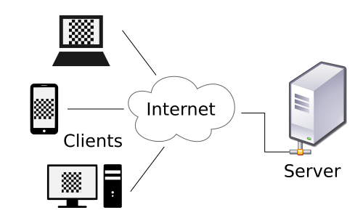
Solutie - Arhitectura generala

Slide 8
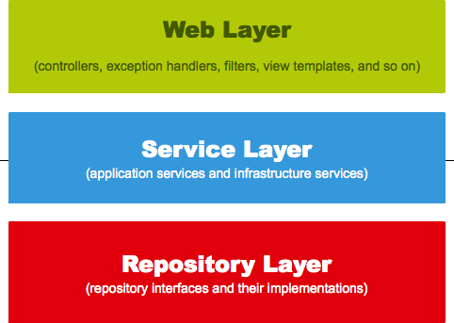
Solutie – Responsabilitati server
Layered architecture

Slide 9
Solutie -Responsabilitati server
Generarea mutarii urmatoare
Persistare de date
Realizarea functionalitatilor

Slide 10
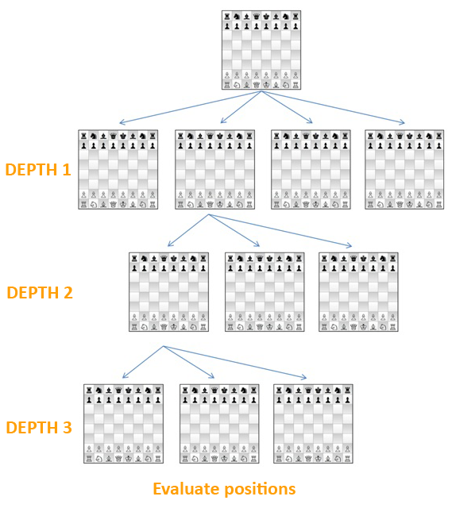
Solutie - Responsabilitati server
Generarea mutarii
urmatoare

Slide 11
Solutie – Responsabilitati client
Randare interfata grafica

Slide 12


Slide 13


Slide 14


